Slide 1
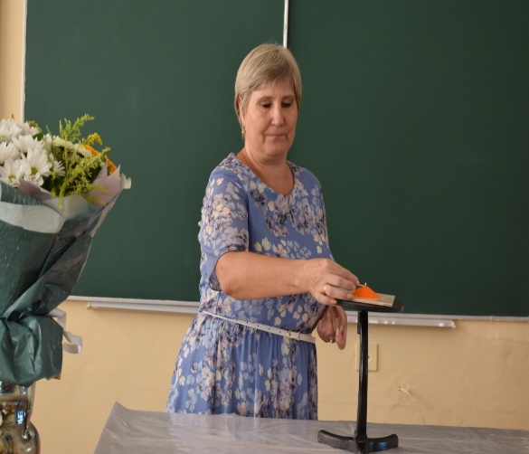
Открытая научно-исследовательская лаборатория
«Наблюдай и исследуй»

Slide 2
Я слышу - я забываю,
Я вижу – я запоминаю,
Я делаю – я понимаю.

Slide 3
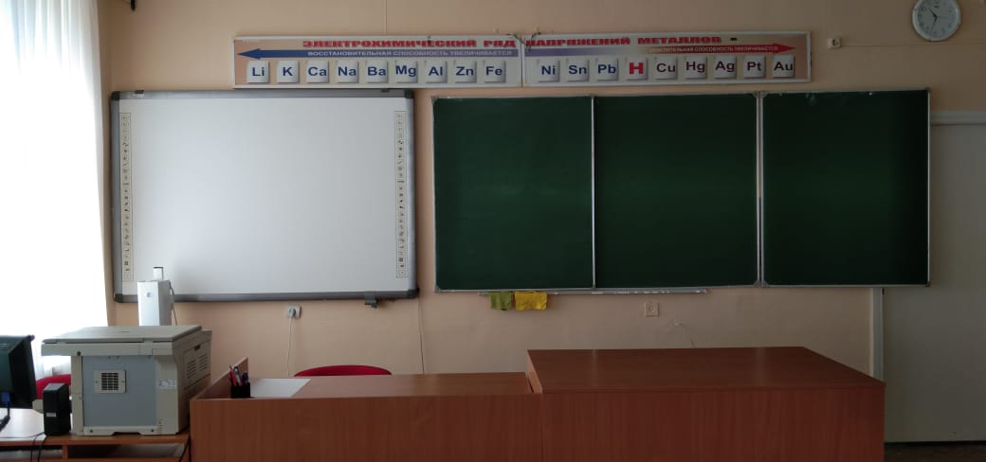
Первая функциональная зона
Наблюдай –демонстрационное пространство (виртуальные и настоящие эксперименты)

Slide 4
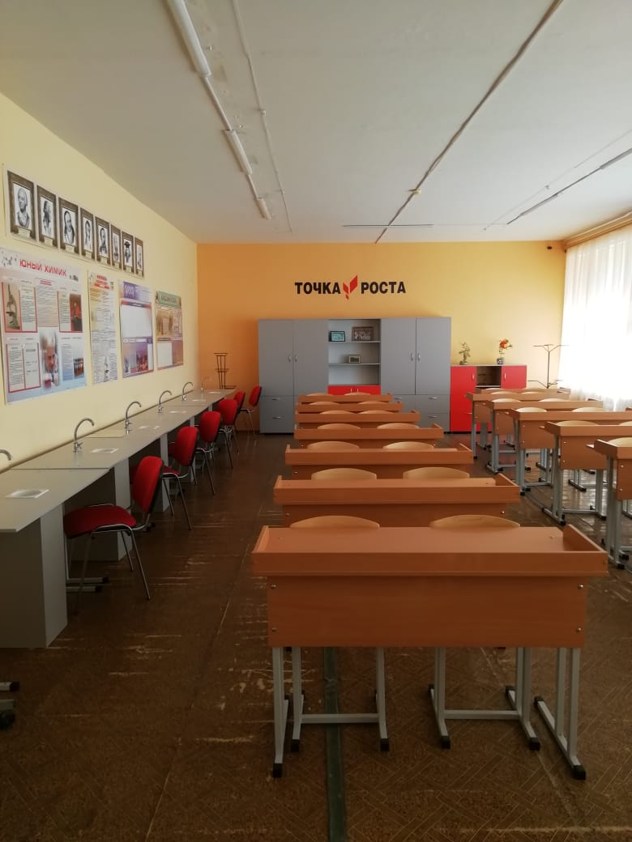
Вторая функциональная зона
Исследуй – пространство учебного эксперимента

Slide 5
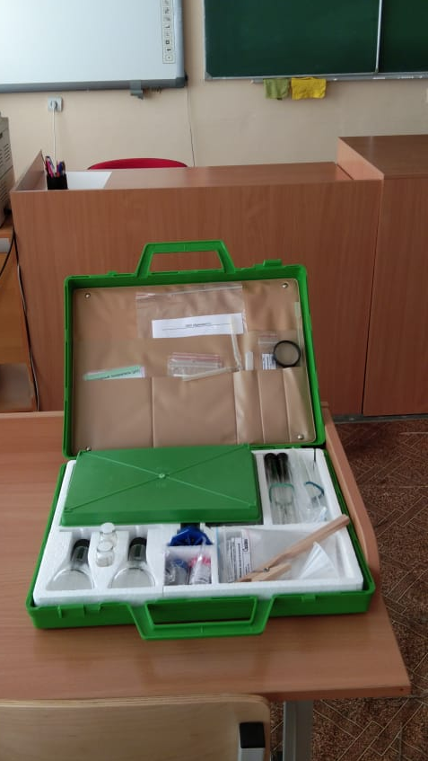
Индивидуальный набор
Экология
Химия
Биология

Slide 6
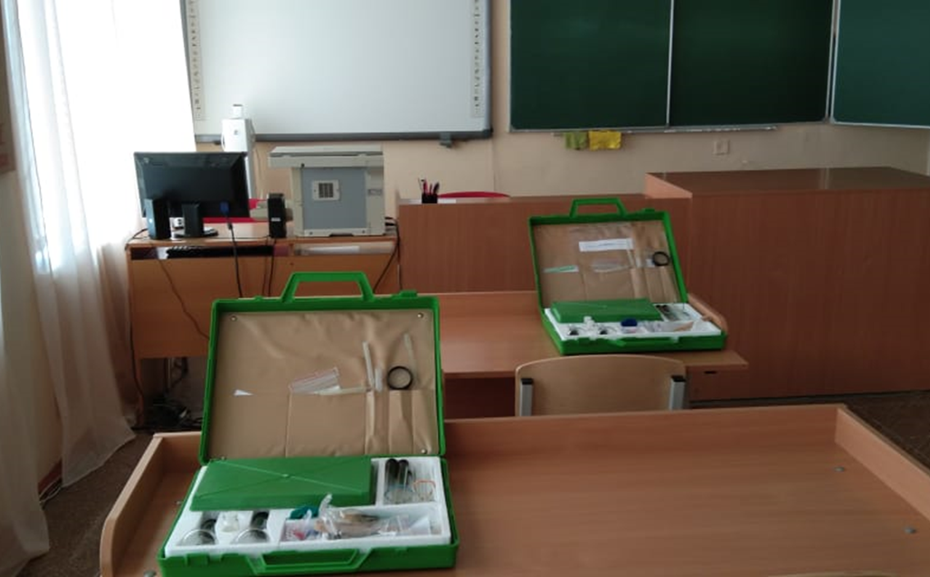

Slide 7
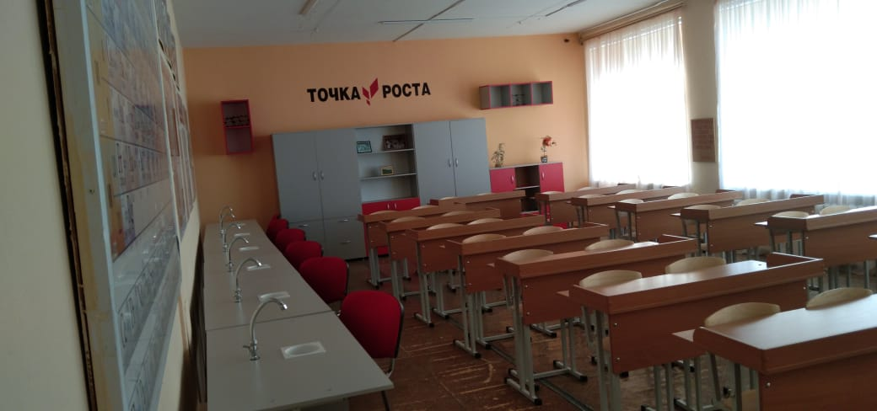
Третья функциональная зона
Открывай – пространство самостоятельной работы и цифровой обработки данных

Slide 8
Датчик температуры
Датчик измеряет температуру различных растворов и твердых материалов. Датчик оснащен выносным и герметичным температурным зондом, устойчивым к лабораторным реагентам.

Slide 9
Определение pH раствора.
Датчик измеряет водородный показатель pH в исследуемых растворах.

Slide 10
Датчик электропроводимости
Датчик измеряет электропроводимость различных растворов.

Slide 11
Датчик концентрации ионов
Датчик измеряет концентрацию ионов в растворе.

